Slide 1
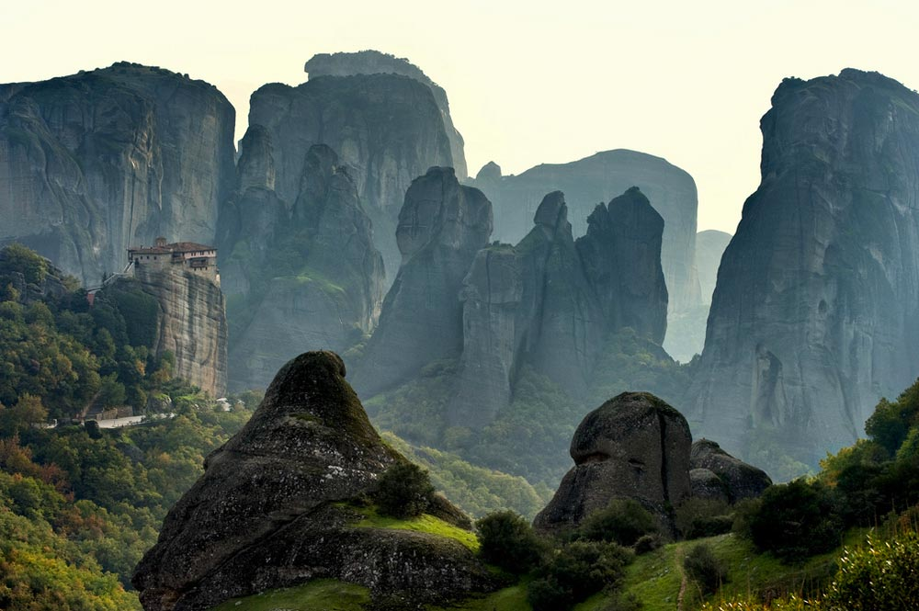

Relato de un viaje:
Los Monasterios de Meteora
Audio : Nana Mouskouri “Ximeroni”
Fotografía: propia e internet
Diseño: Eliza

Slide 2
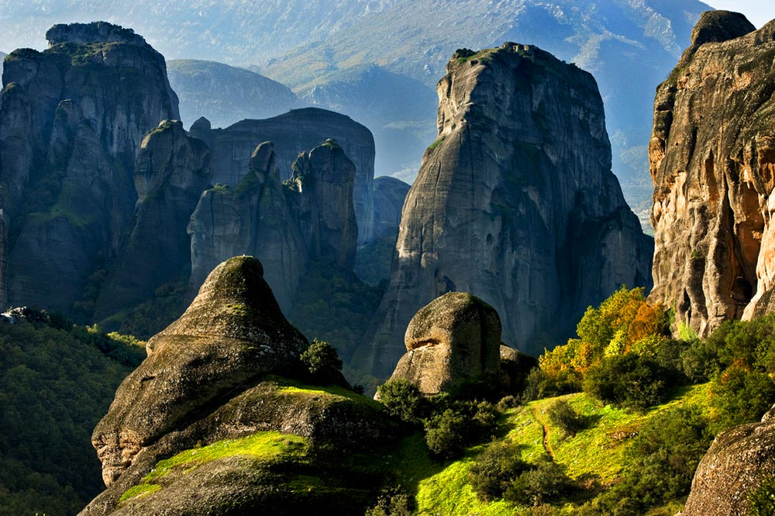
Salimos de Atenas rumbo a Meteora en un autobús pasando por tantos lugares históricos que apenas podíamos dar crédito lo que estábamos viendo. La carretera va bordeando bosques de olivos y plantaciones de algodón entreverado con cipreses, pinos y otros cultivos y después de recorrer 350 km. llegamos a Kalambaka en la gran llanura de la región de Tesalia donde surgen de la tierra numerosas columnas naturales de roca oscura, de considerable altura que hacen que la sinfonía pétrea y la magia de los colores del lugar parezca de otro mundo.
Sobre algunas de esas columnas se ubican monasterios bizantinos que comenzaron a construirse en el Siglo XIV, a finales del imperio bizantino, y se finalizaron en el Siglo XVI. Allá por el siglo X d.C. se empezaron a dar los primeros brotes de ermitismo, pues el enclave facilita las condiciones idóneas para la vida ascética. Los eremitas vivían en las cuevas de las rocas y en chozas al pie de los peñascos, acudiendo a una iglesia central donde se reunían los días festivos y domingos, iglesia llamada ‘Santa María de la Fuente de la Vida’
En su época dorada, el territorio llegó a contar con veinticuatro centros donde se desarrollaba la actividad monástica, si bien hoy solo continúan habitados seis de ellos, el monasterio de la Metamorfosis o Gran Meteoro, el de San Nikolas Anapafsas, el de Roussanou, el de la Santa Trinidad, el de San Esteban y el de Varlaam

Slide 3
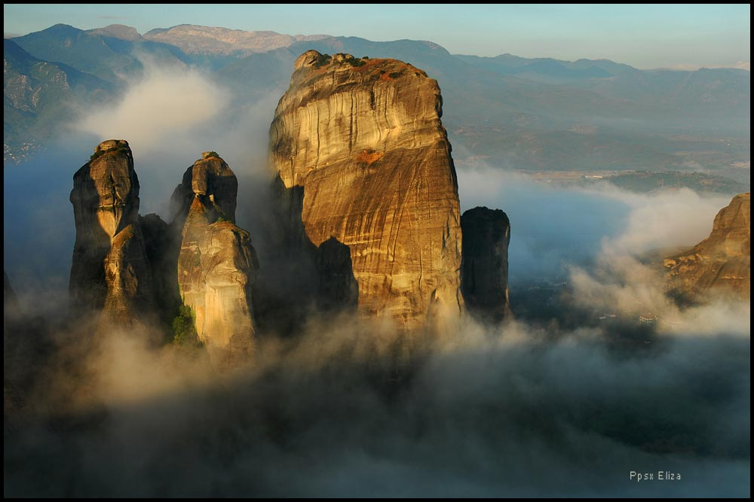
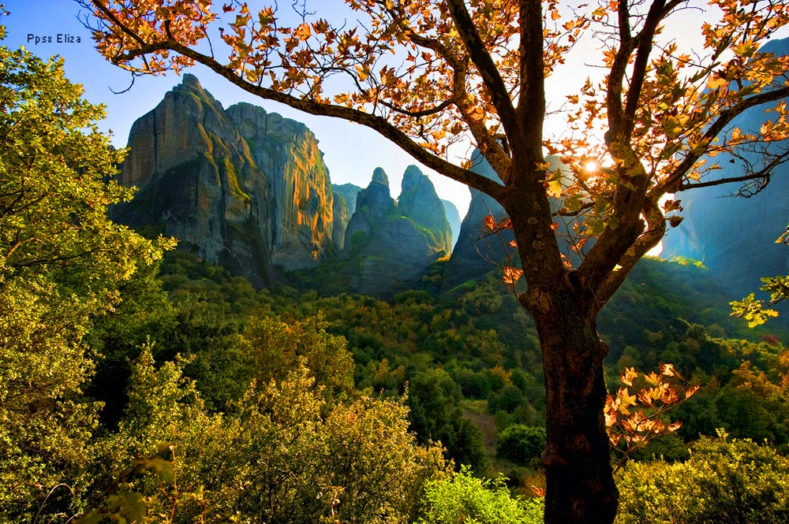
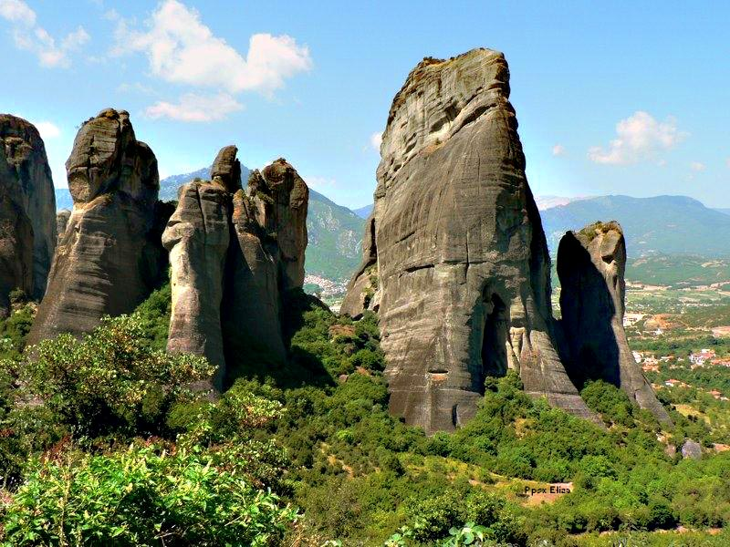

Slide 4
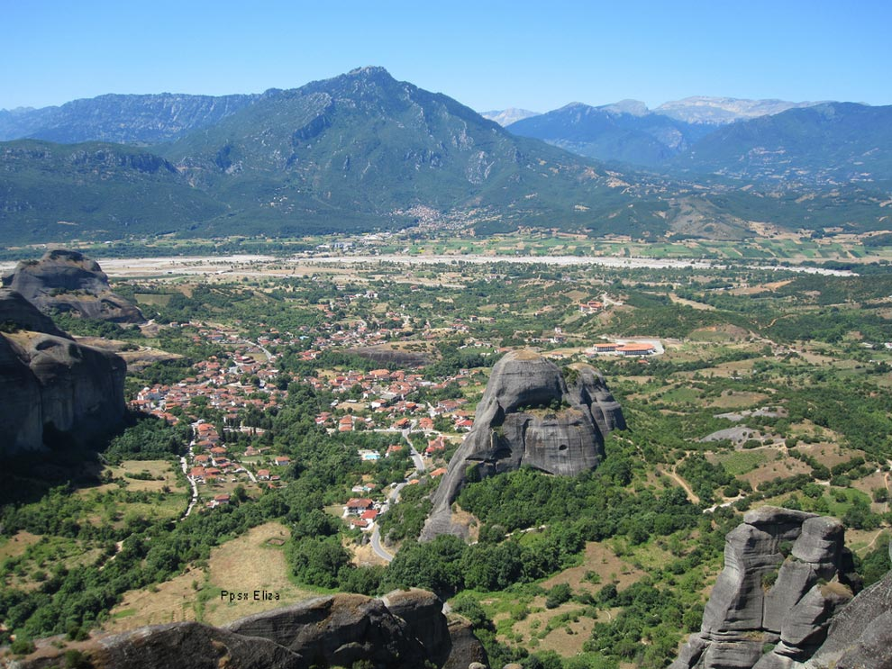
Kalambaka es una pequeña y tranquila ciudad como tantas ciudades del “interior” que hay en el mundo, salvo la inmensa masa rocosa gris que se yergue a sus espaldas, la que le da un atractivo especial….esta era nuestra base para recorrer los monasterios. Para entrar a los monasterios hay que pagar una entrada de 4 euros por cada uno que ayuda a los monjes a mantenerlos, pero las restauraciones de los frescos de las iglesias que poseen son tan costosos que han pedido ayuda a el estado, lo que lamentablemente con la crisis que está sufriendo Grecia se ha visto postergado. Ya se han perdido 18 monasterios por la erosión y la humedad, es de esperar que con las técnicas modernas estos 6 restantes que quedan se puedan preservar más allá de la crisis.

Slide 5
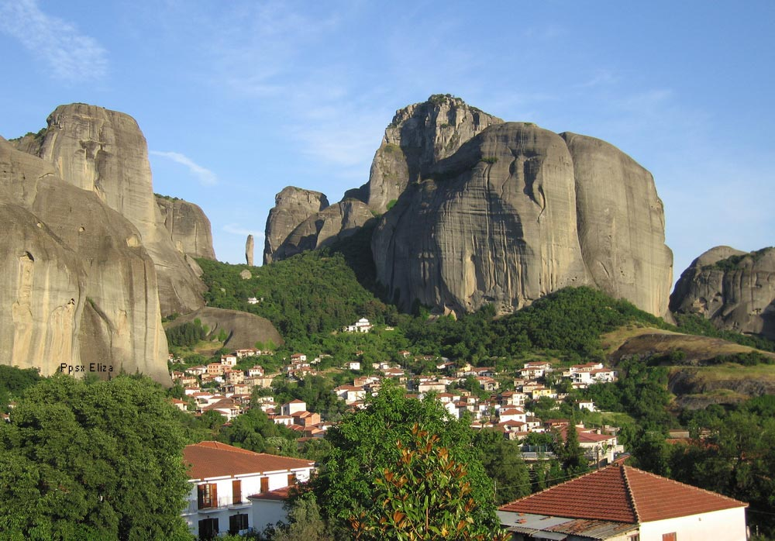
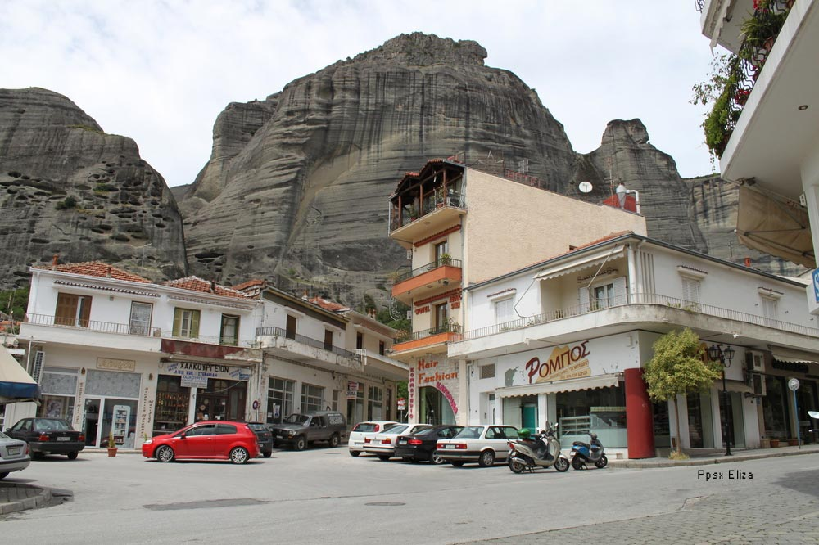
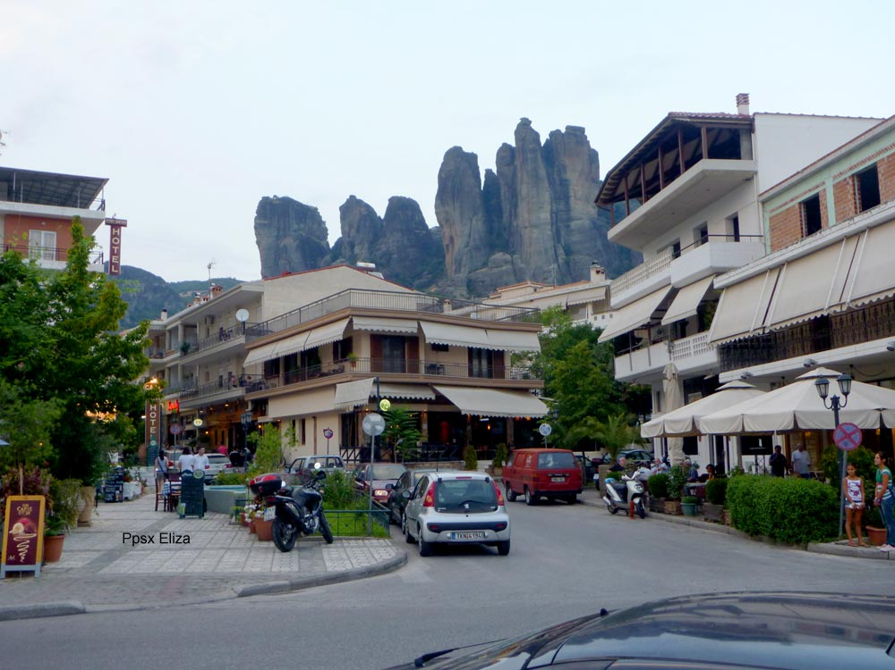
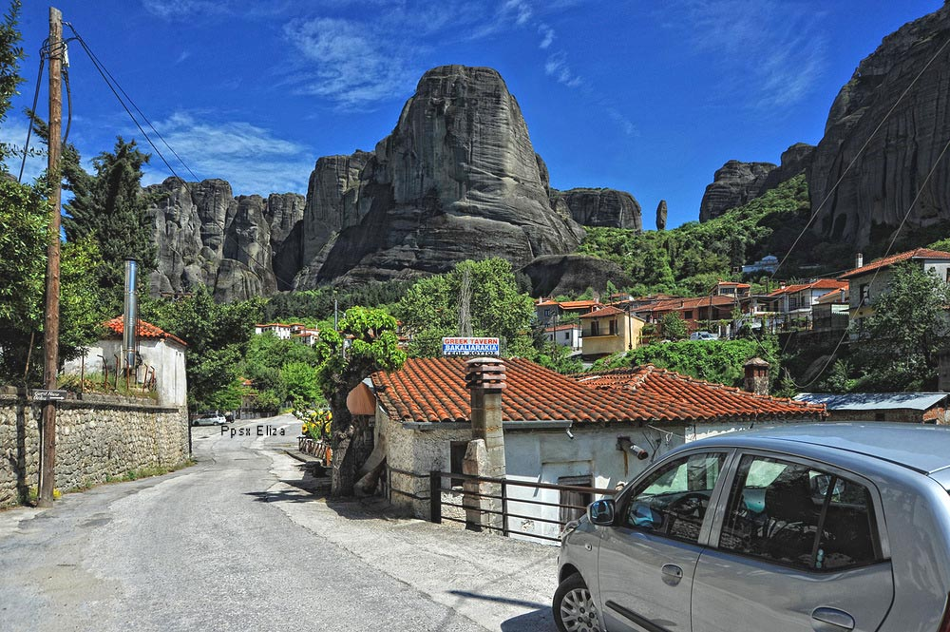
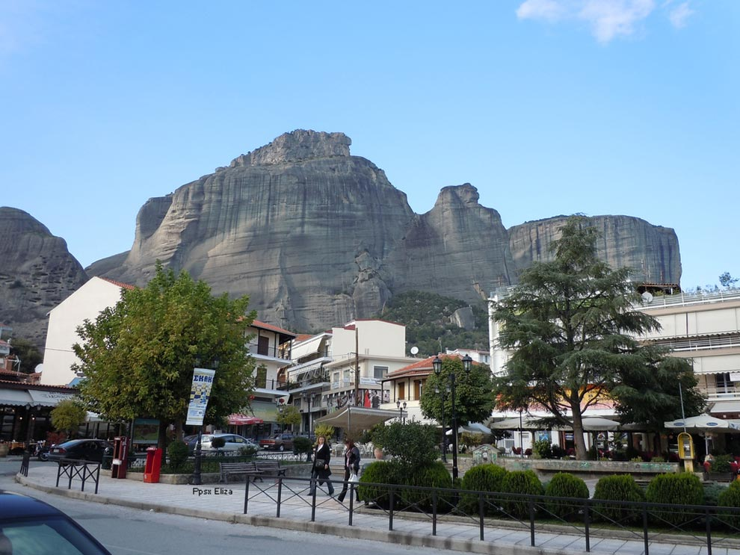

Slide 6
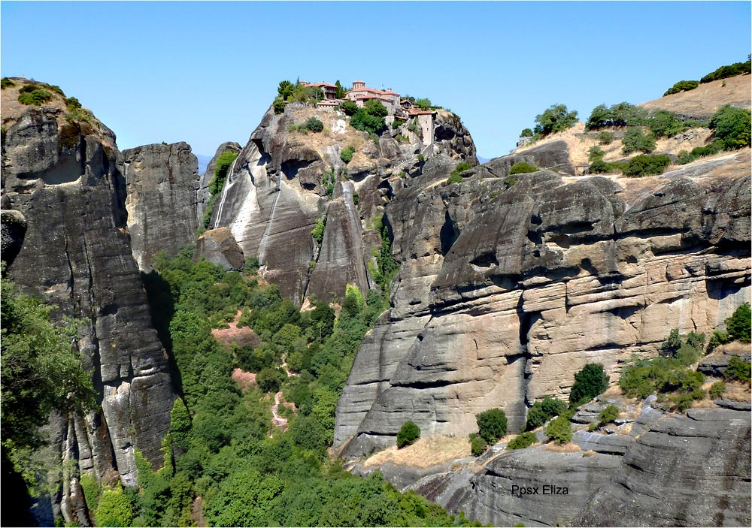
El Gran Meteoro es el centro administrativo de los monasterios habitados, a 613 metros de altura sobre el nivel del mar y a 415 metros de altura sobre el lecho del río Peneo. El monasterio también es llamado de la Metamorfosis, por estar consagrado, precisamente, a la Transfiguración de Jesús. No en vano, el Gran Meteoro está levantado en el punto más alto en comparación con el resto de edificios que se erigen en Meteora, en clara metáfora a la Transfiguración de Cristo, que tuvo lugar en lo alto de un monte. Una magnífica construcción constituye la iglesia central denominada Katholikón, considerado como un regio ejemplo del segundo o tercer periodo de la arquitectura bizantina. En su interior podemos admirar el fresco que representa el pasaje evangélico en el que Jesús sufre la Transfiguración, volviéndose sus vestidos blancos y resplandecientes ante los ojos de los apóstoles Santiago, Juan y Pedro, momento en el que también se manifiestan Moisés y Elías.

Slide 7
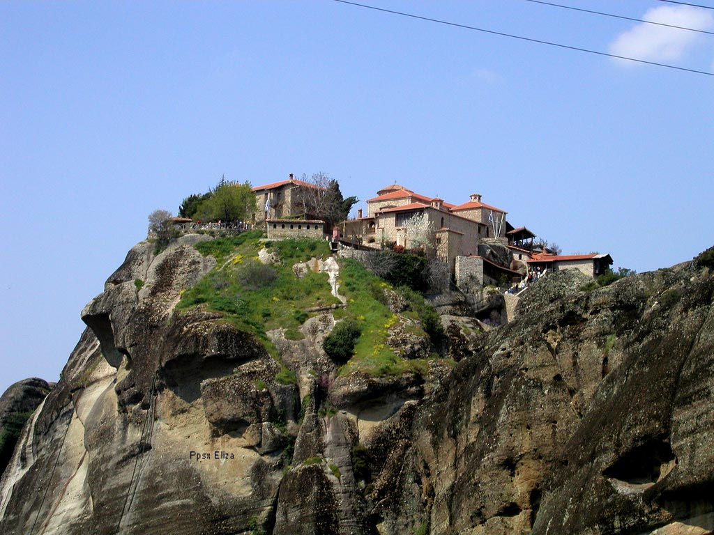
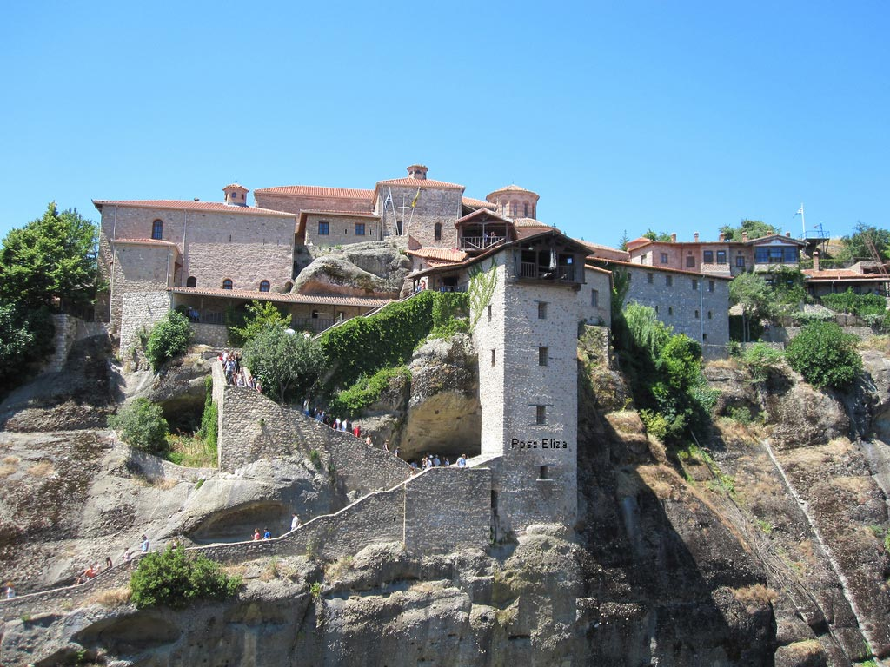
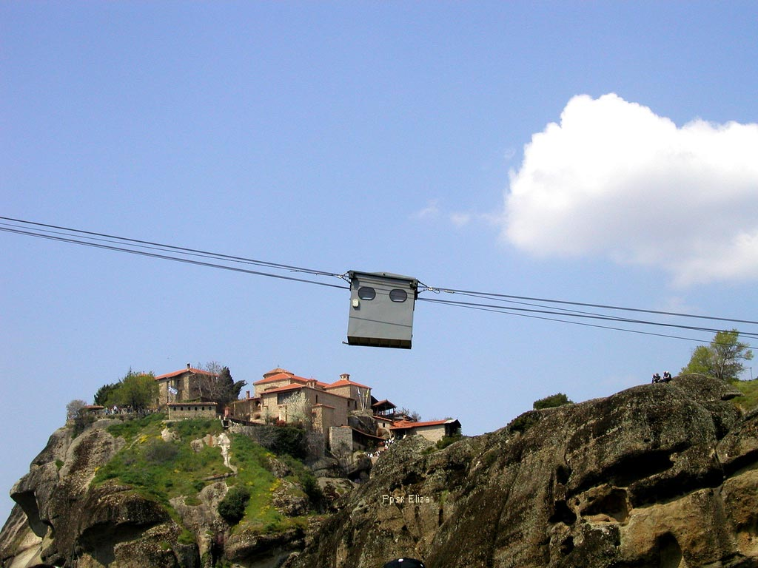
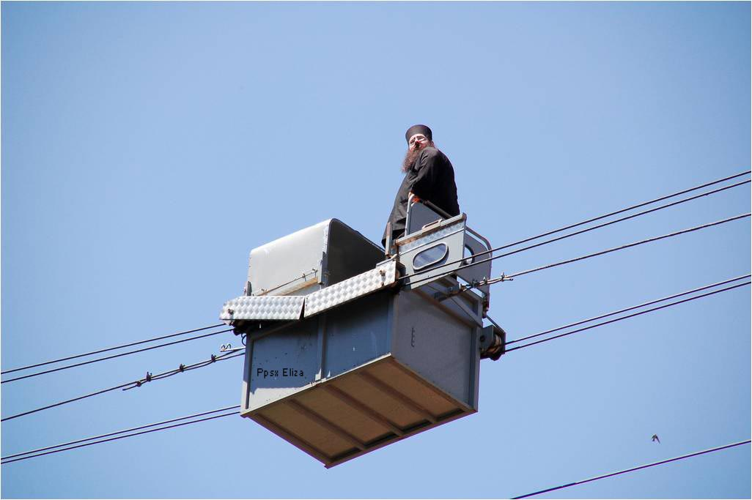
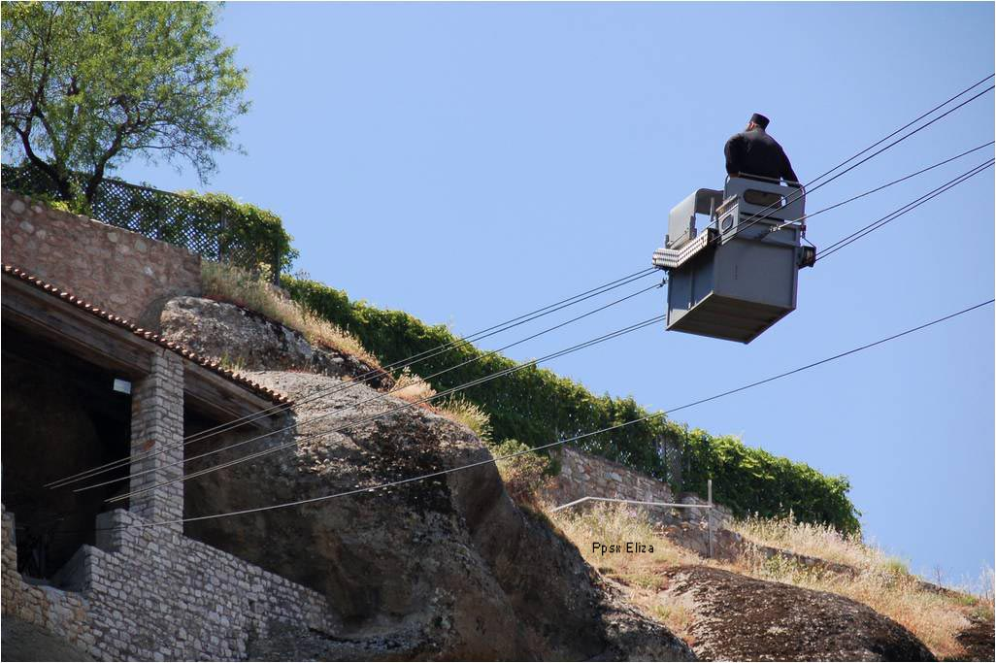

Slide 8
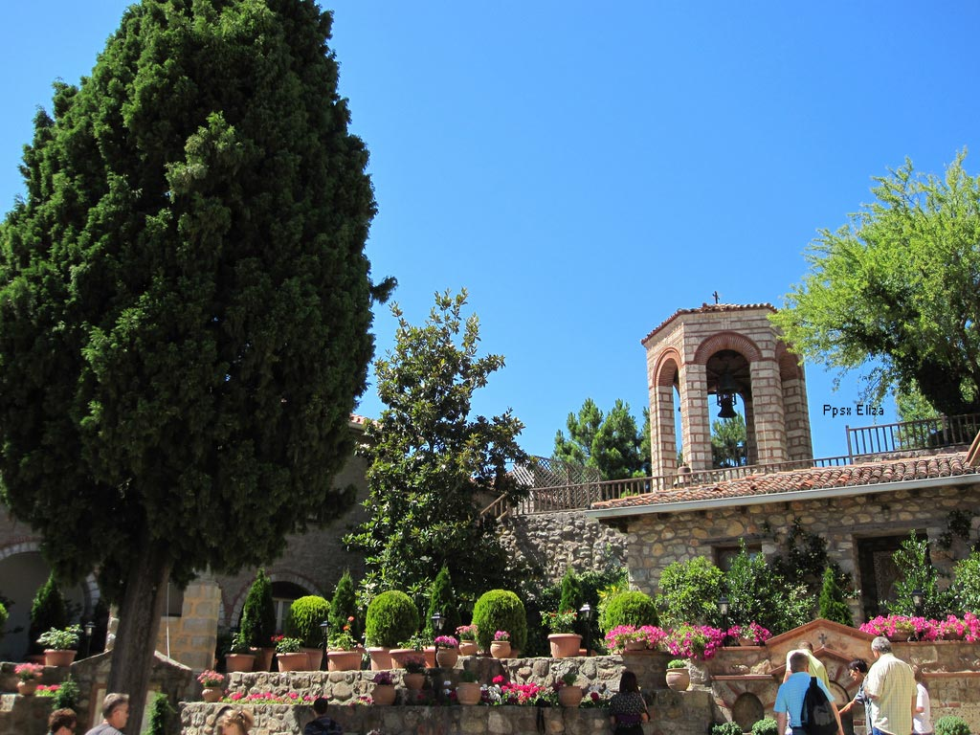
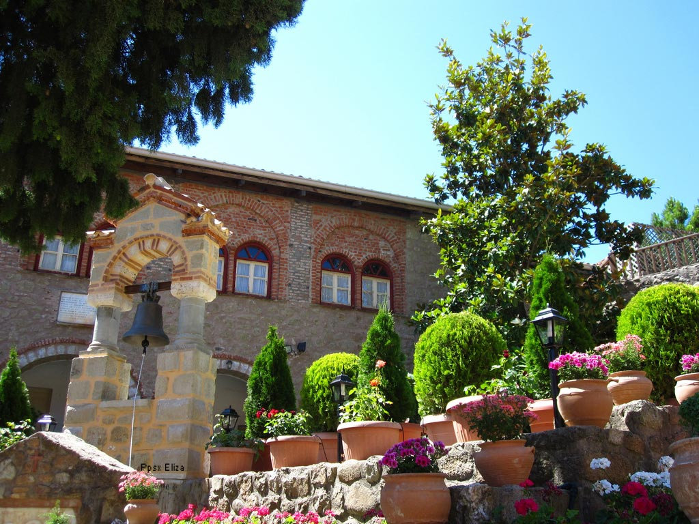

Slide 9
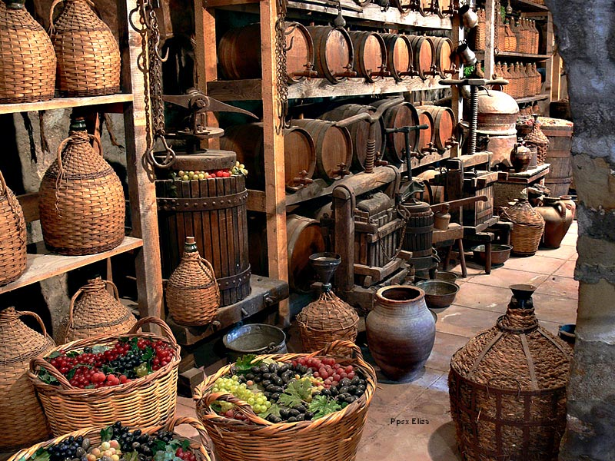
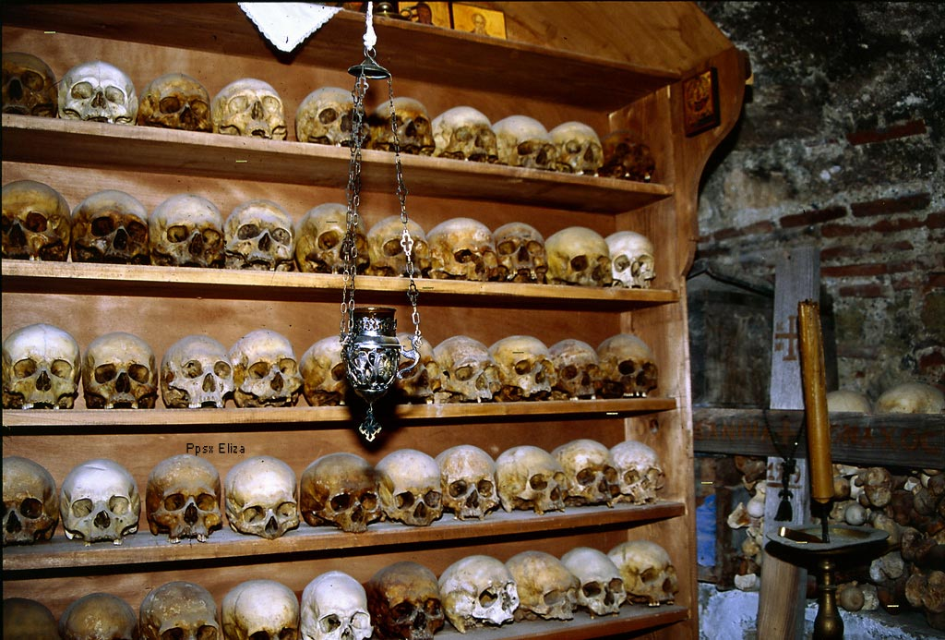
El osario

Slide 10
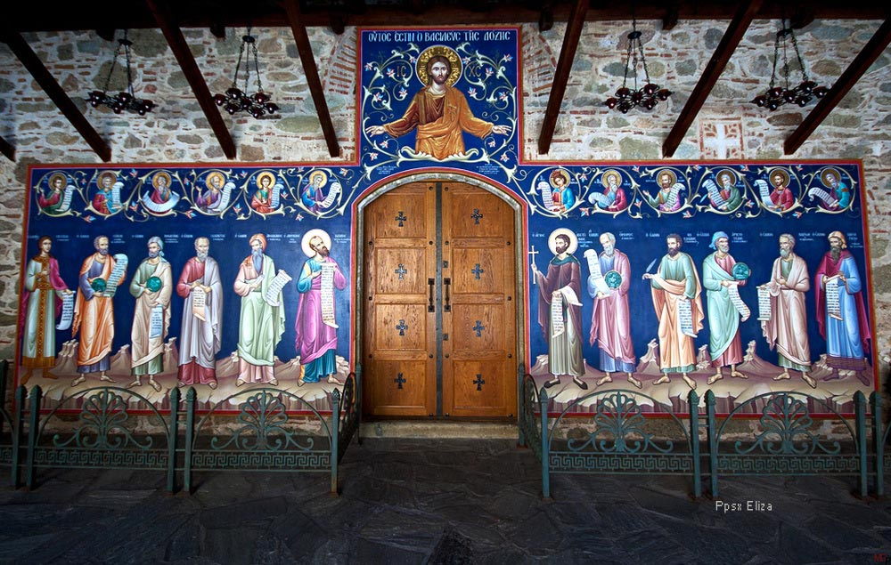
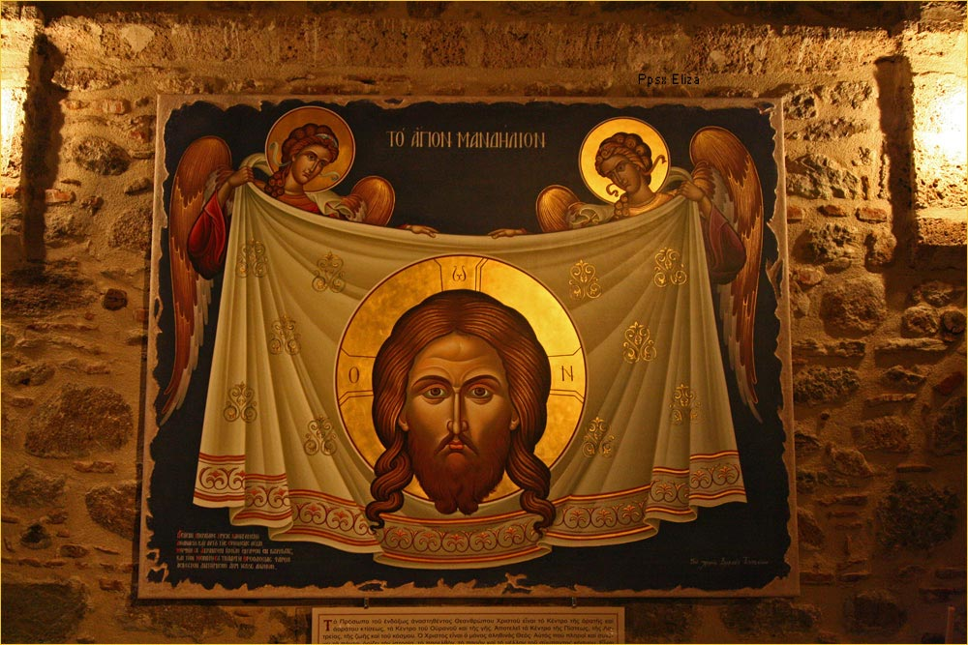
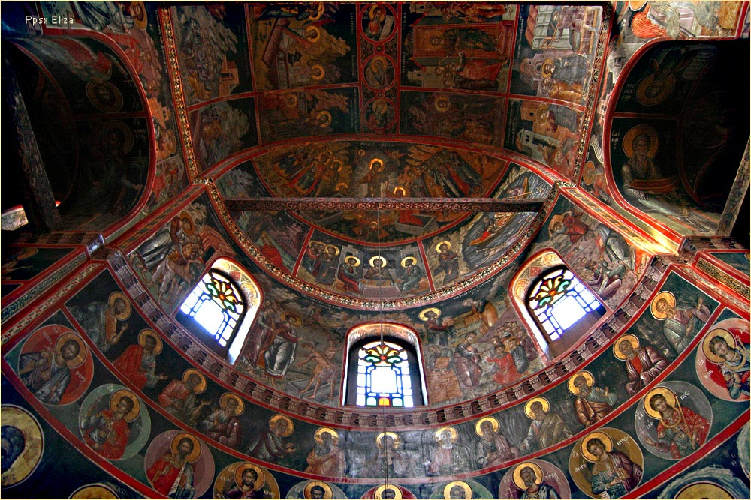
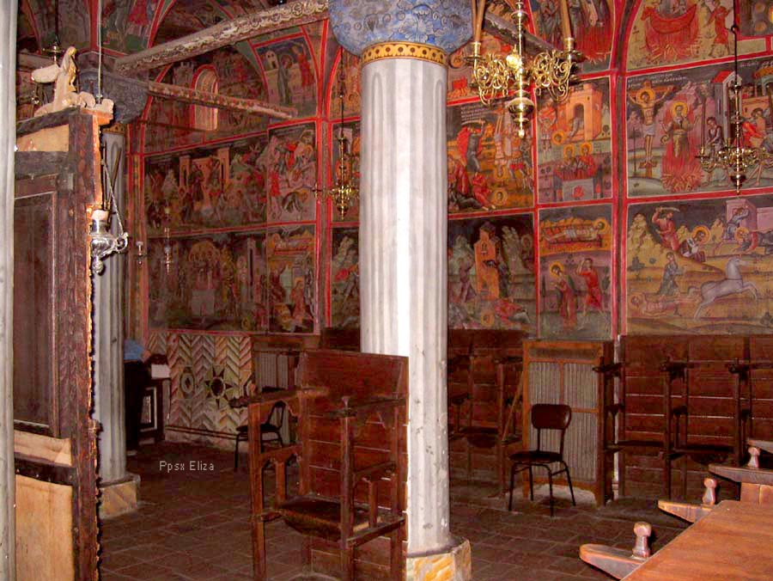

Slide 11
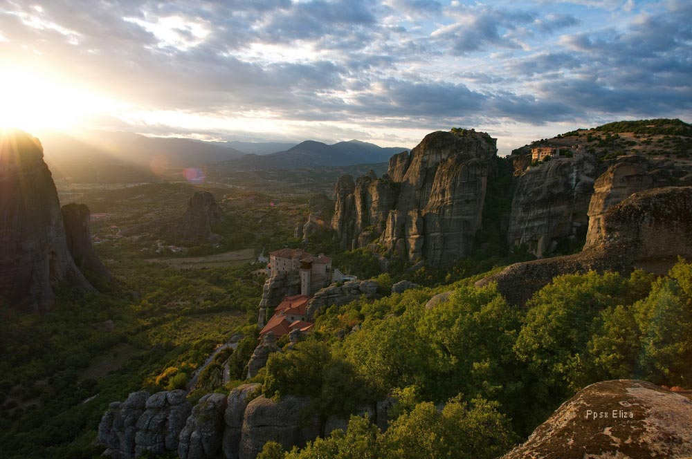
Descendiendo desde el Gran Meteoro, nos topamos con el monasterio de Varlaam o de Todos los Santos. Se eleva a una altura de 373 metros sobre el suelo. Fue reedificado sobre las ruinas de un monasterio anterior por los hermanos Nektarios y Teofanis, en el año 1518.

Slide 12
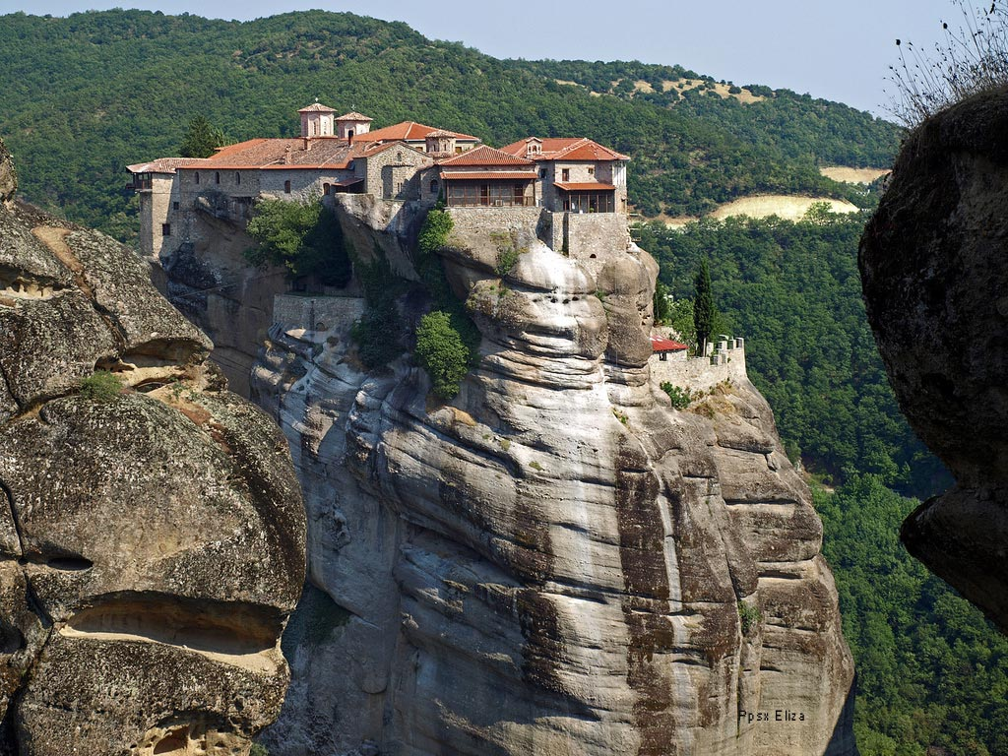
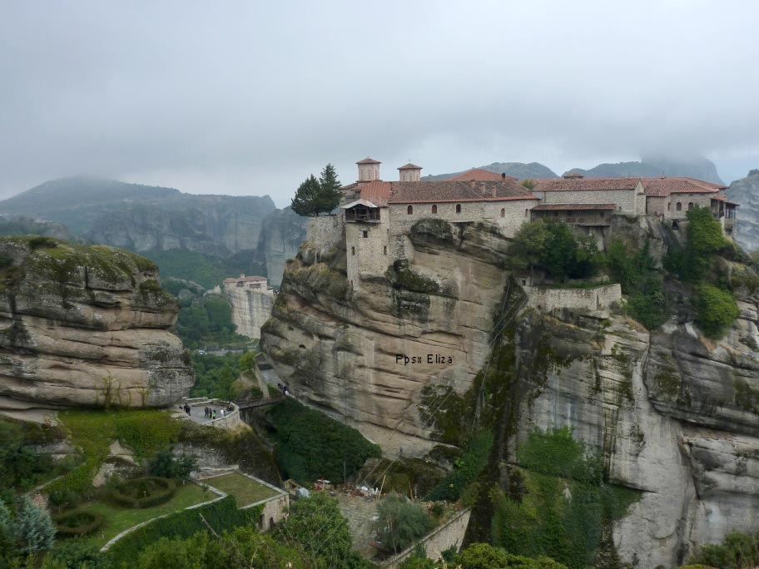
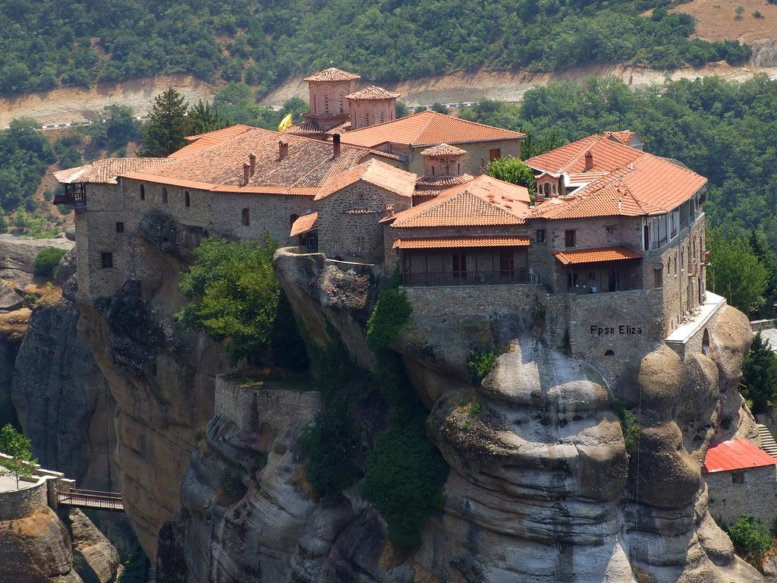
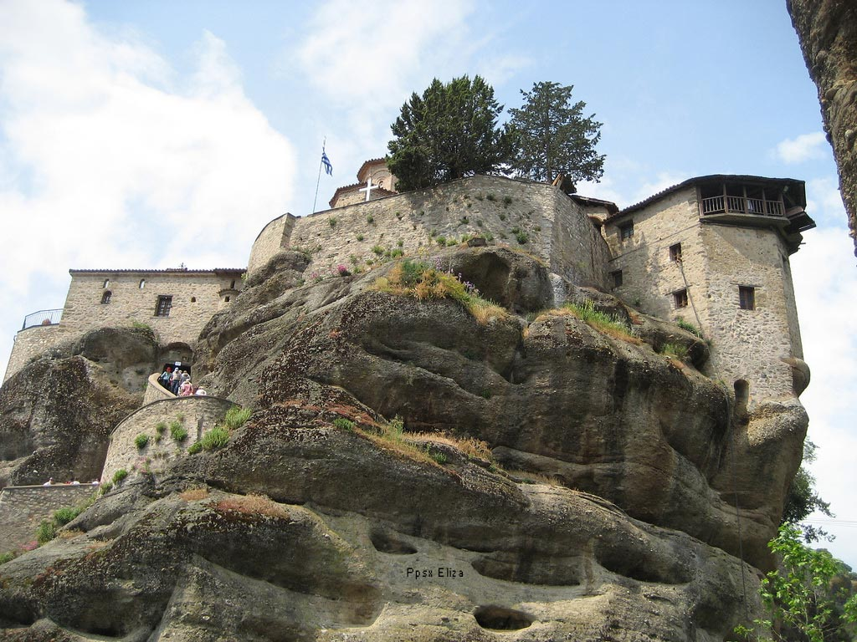
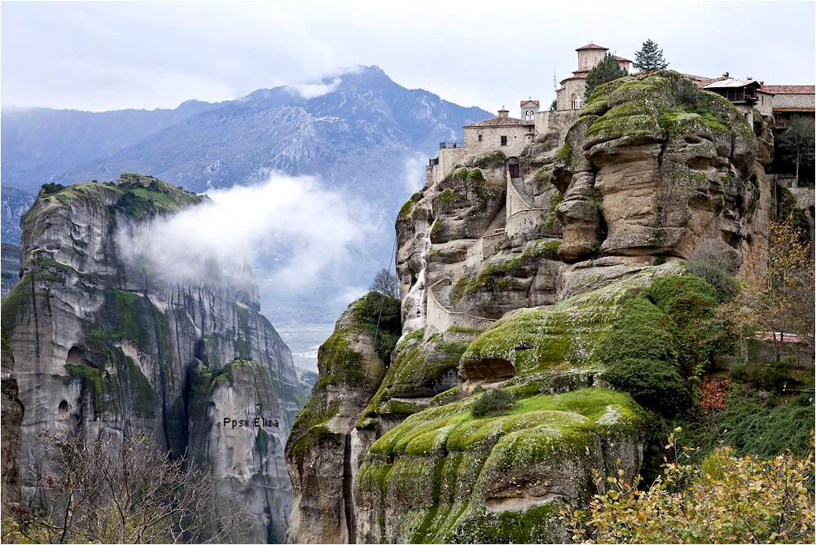
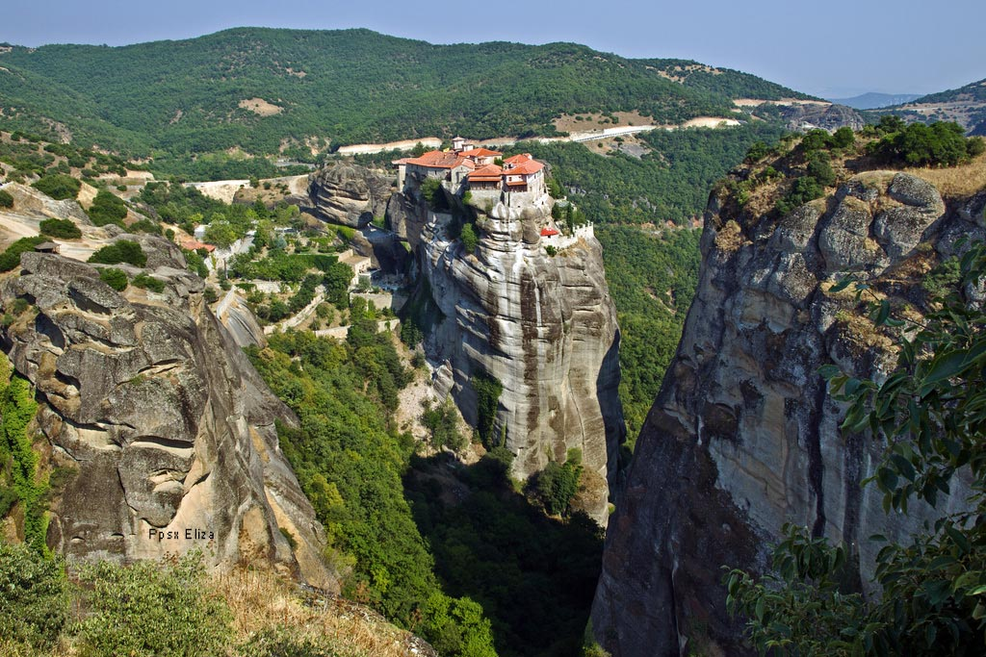

Slide 13
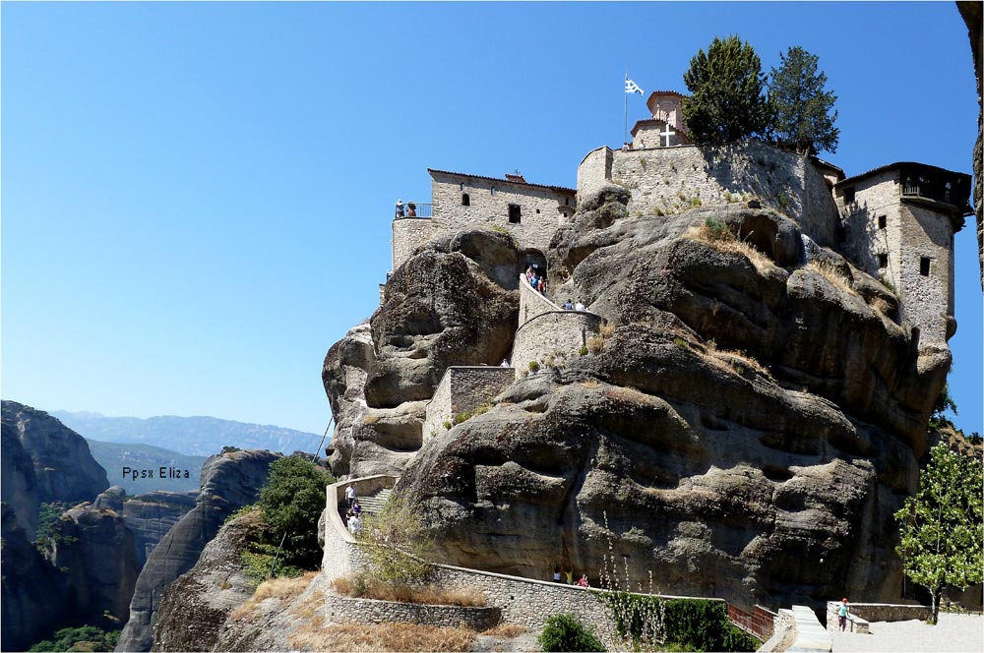
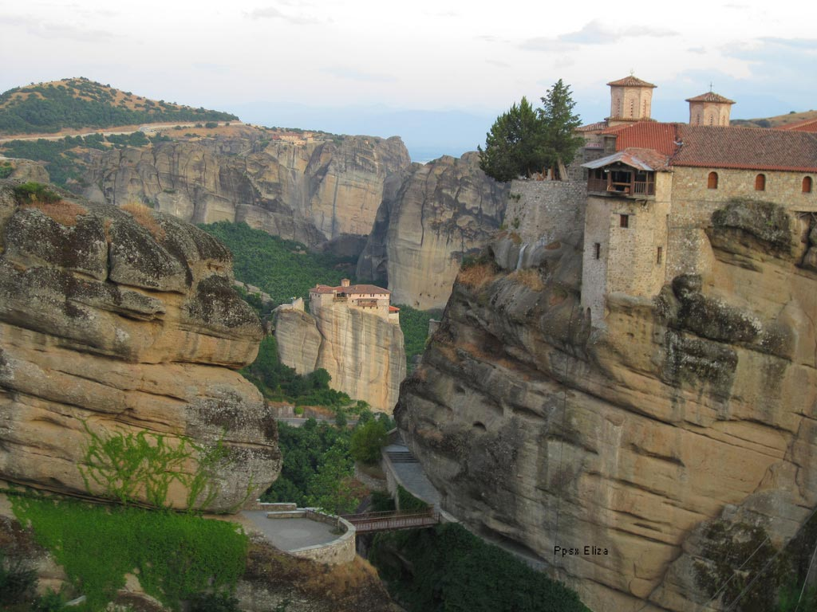
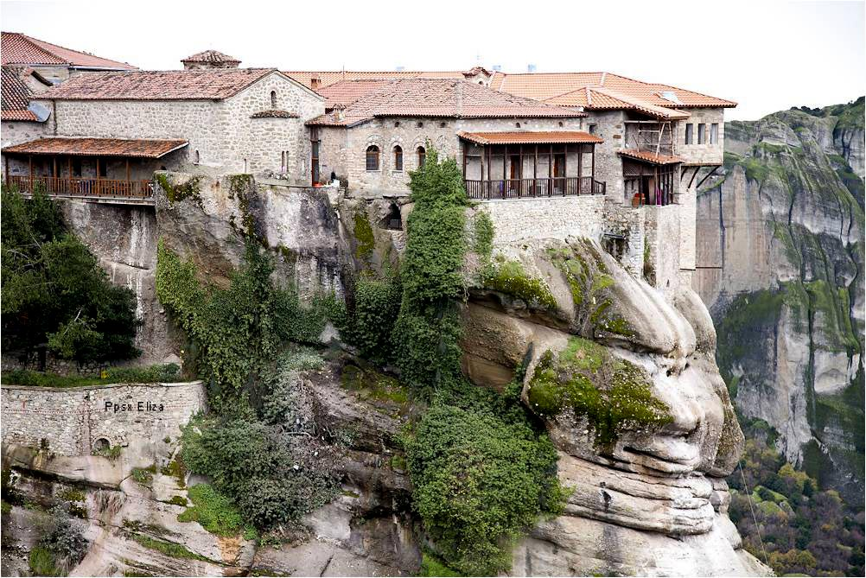
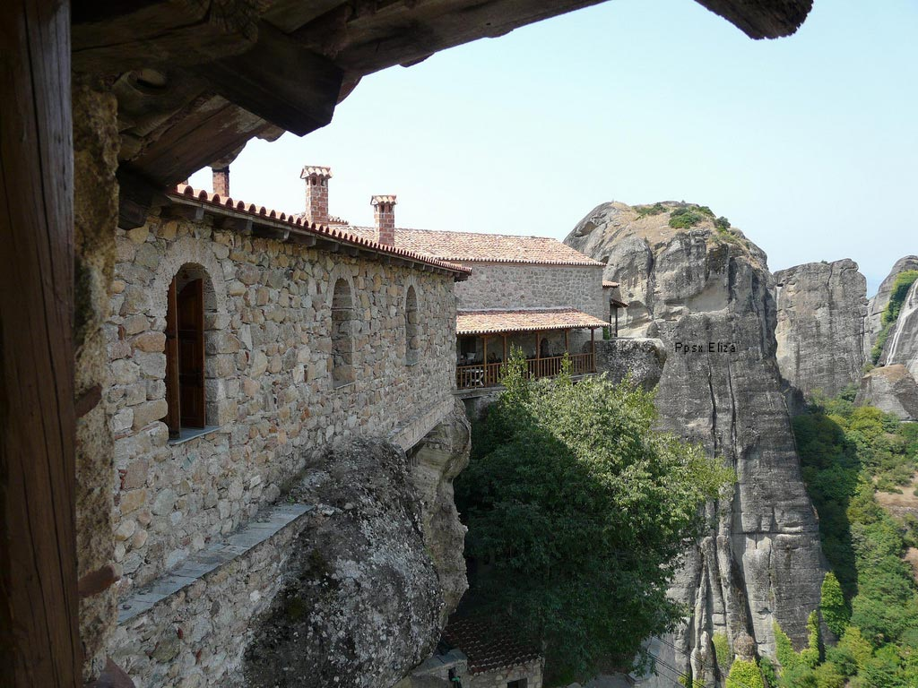
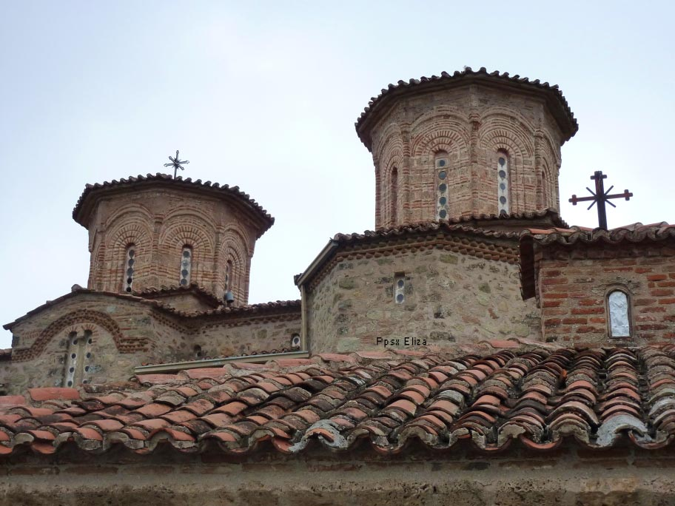

Slide 14
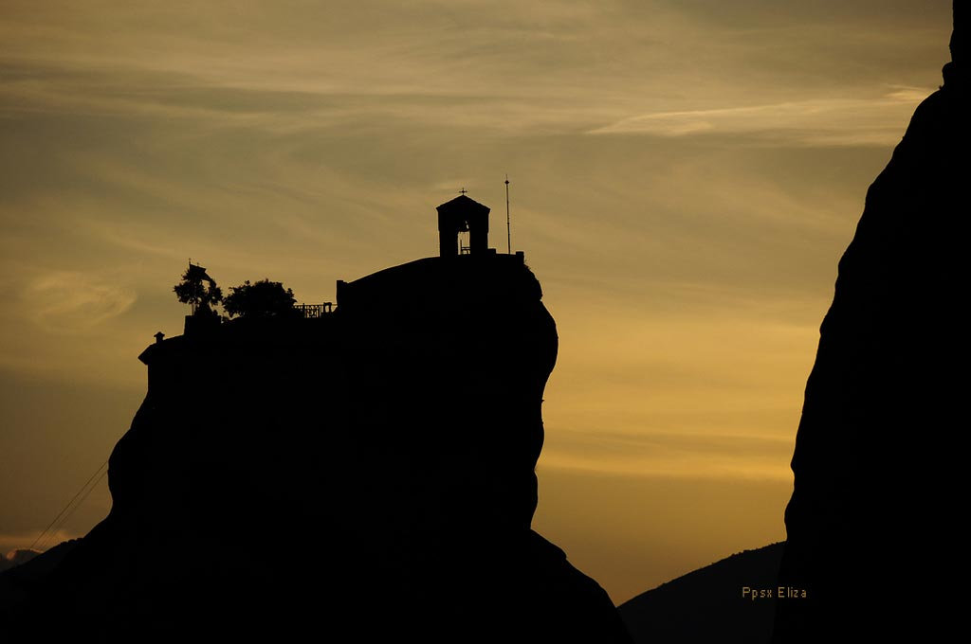
El Agios Nikolaos Anapaphsas fue fundado en el siglo 14, el actual monasterio fue fundado en 1510 por San Dionisio, Metropolitana de Larisa, y Nikanoras, sacerdote-monje y exarca de Stagoi. El nombre de "Anapafsas" es de origen desconocido, ya que puede ser el apellido de un monje o temprano fundador. El monasterio fue abandonado en 1900 y cayó en desuso hasta que fue restaurado en la década de 1960 por el servicio arqueológico. Fue habitada entonces por Palamas padre hasta 1982. En 1997, los sacerdotes de Kalampaka comenzaron a abrir el monasterio a los turistas cada verano. Hoy en día, un monje vive en Agios Nikolaos, el abad archimandrita Polykarpos Veneti

Slide 15
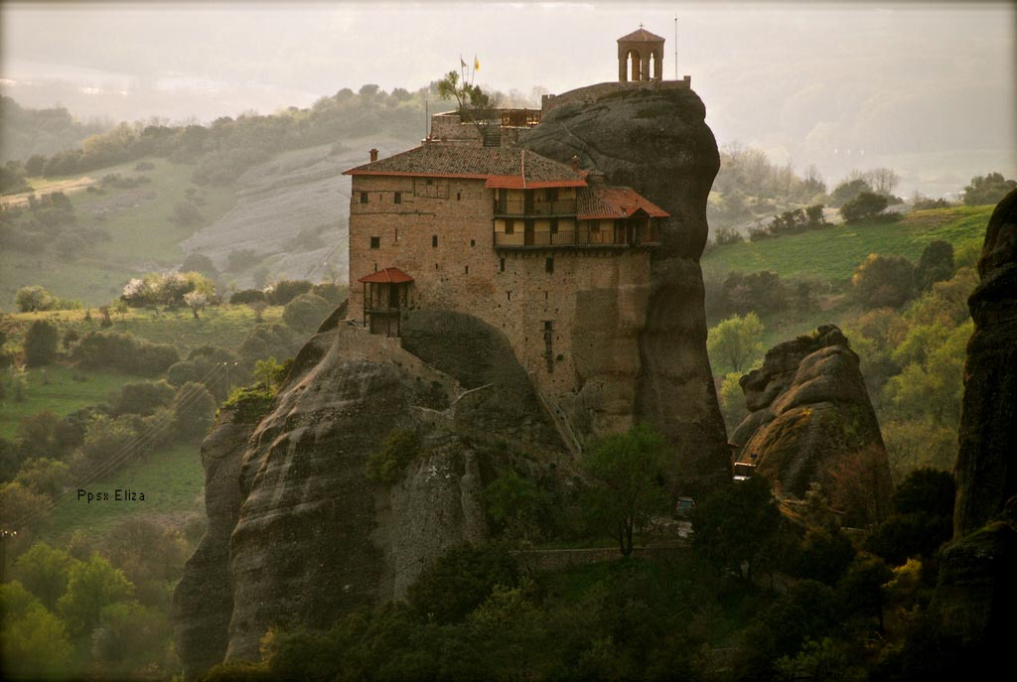
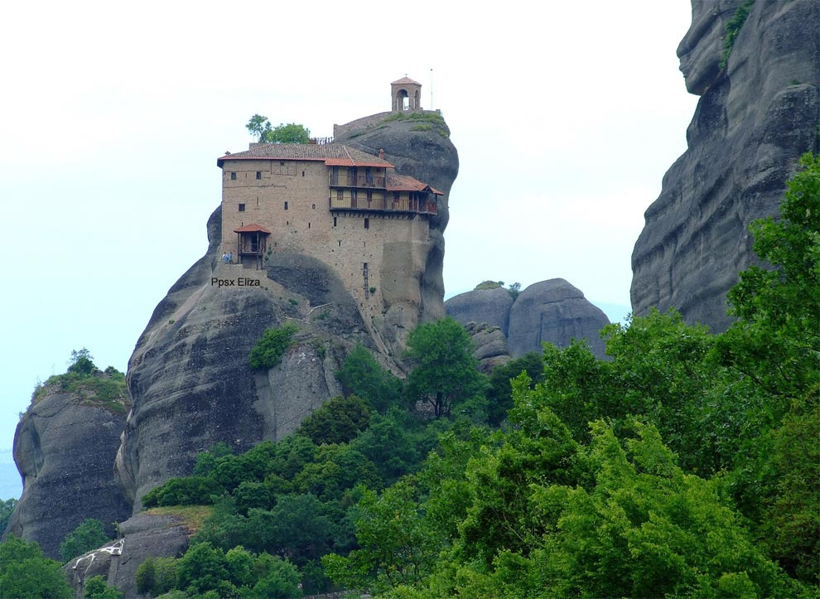
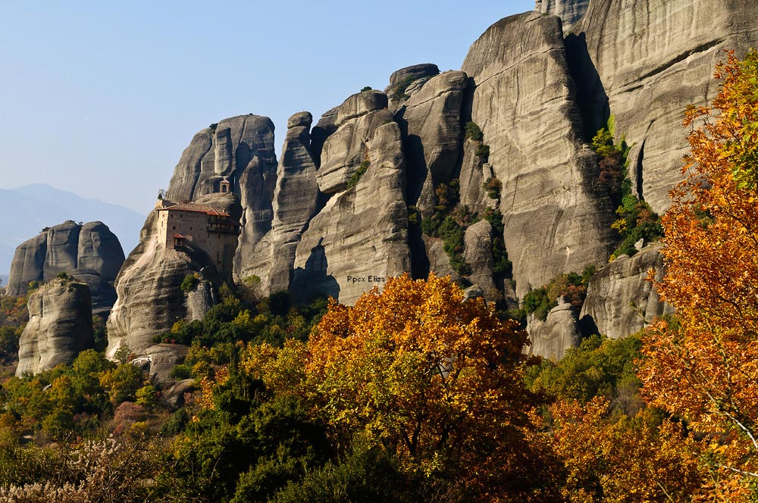
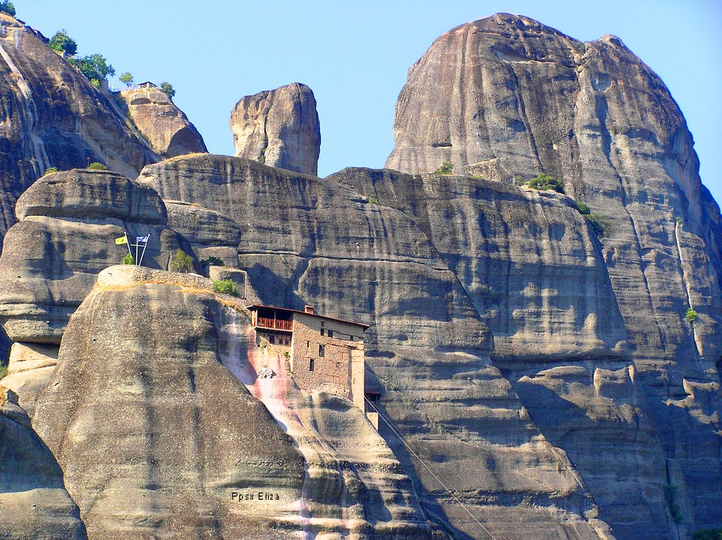
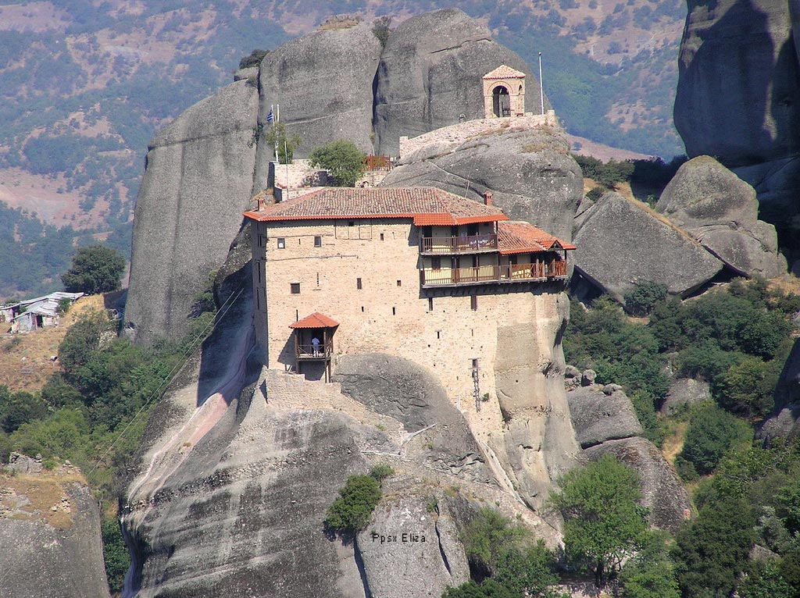

Slide 16
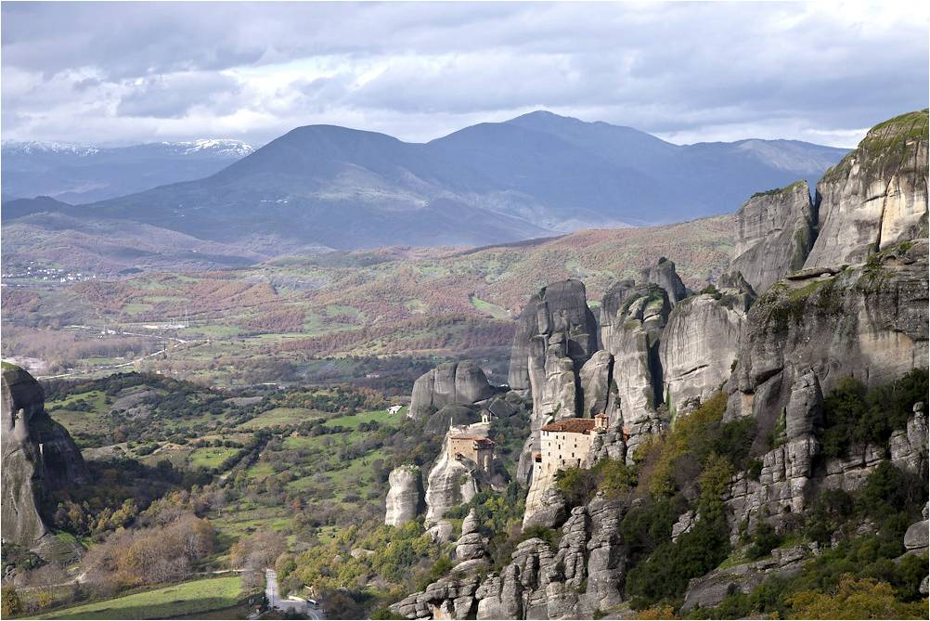
Roussanou
El Agios Nikolaos Anapaphsas

Slide 17
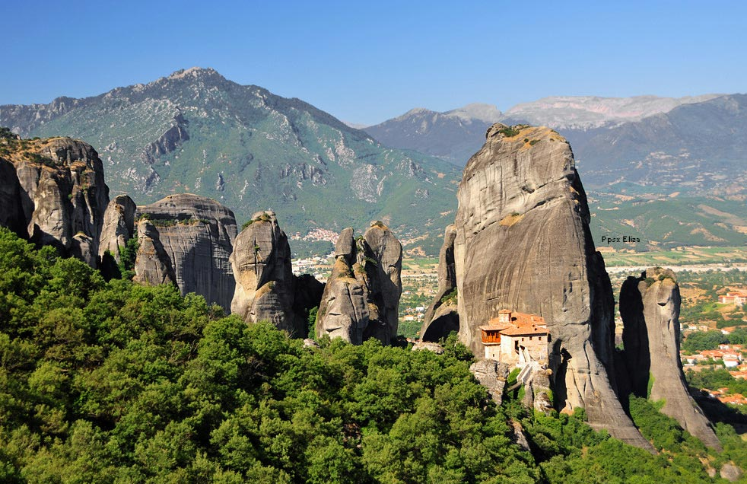
A continuación, el monasterio de Roussanou o de Santa Bárbara, que desafía con osadía al abismo con una construcción imposible, coronando la cúspide esbelta de una roca en el centro del territorio. Como el de Varlaam y el Agios Nikolaos Anapaphsas , Roussanou fue reedificado sobre las ruinas de un monasterio primigenio , en este caso por los hermanos monjes venerables Josafat y Máximo en el 1288 d. C.

Slide 18
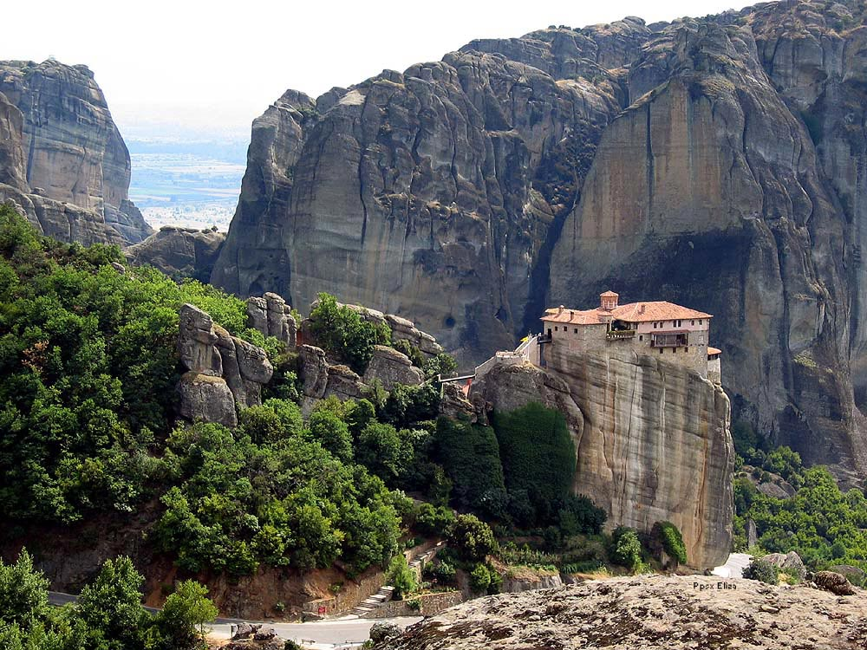
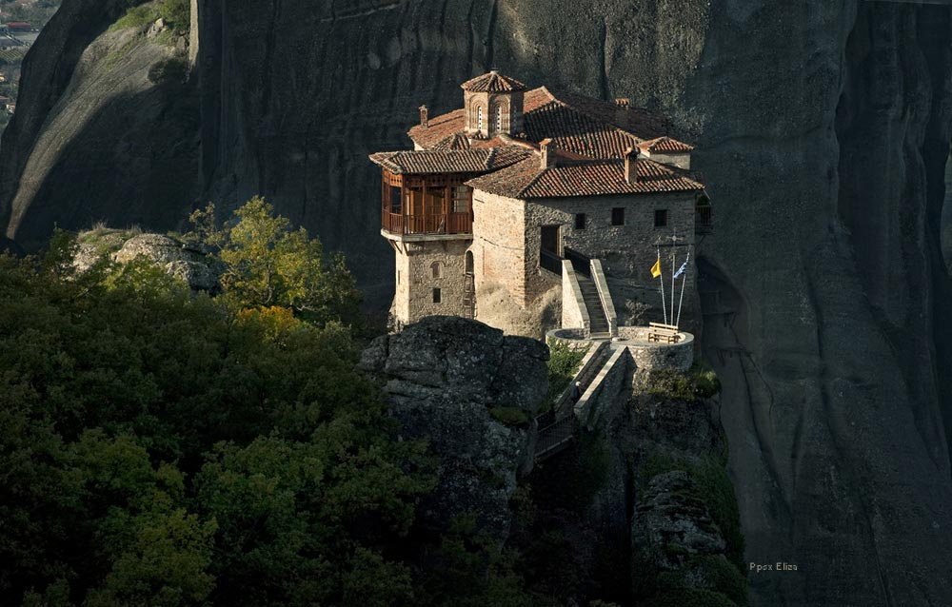

Slide 19
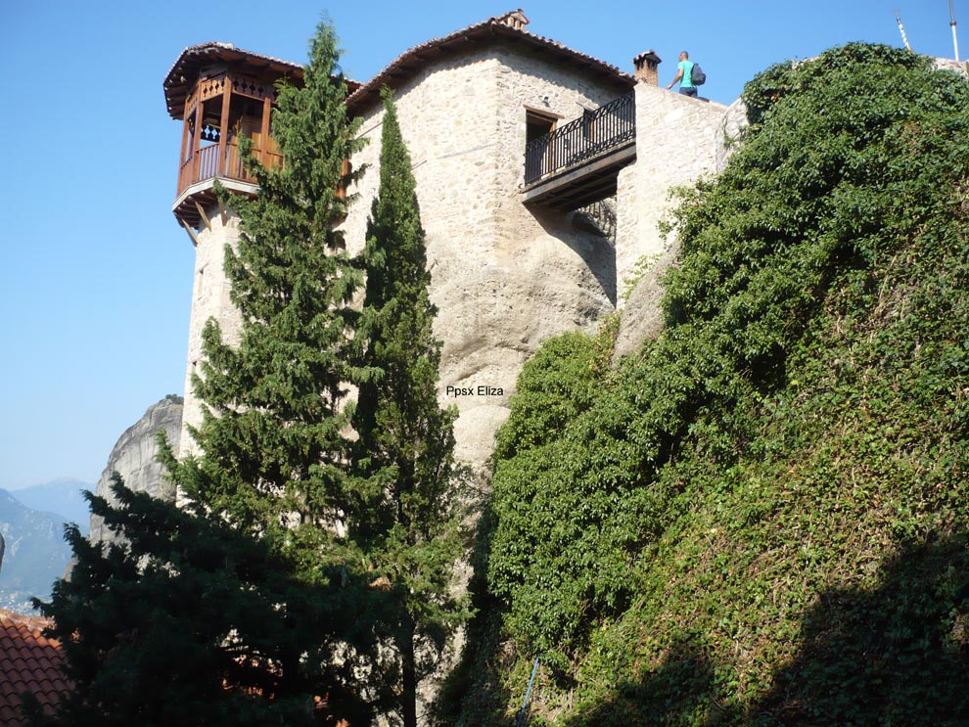
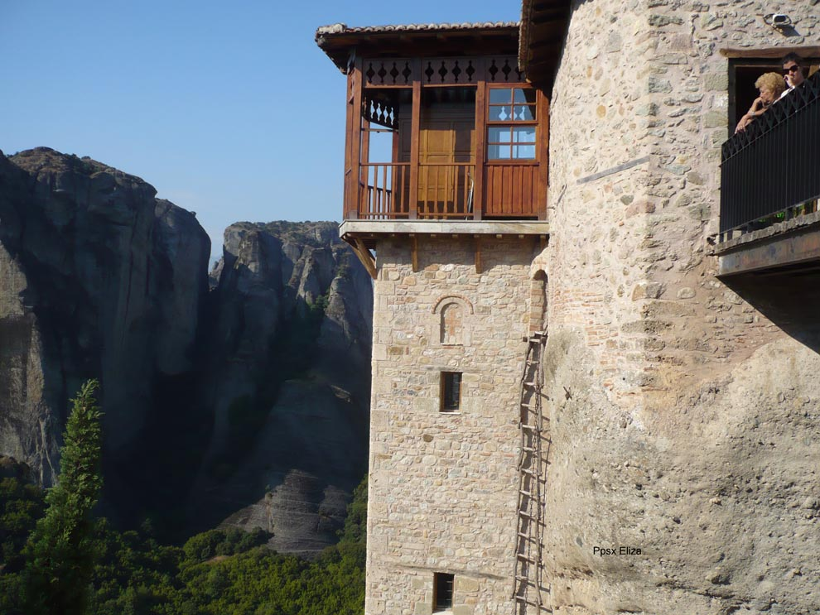
La antigua escalera de madera por donde subían los monjes al monasterio

Slide 20
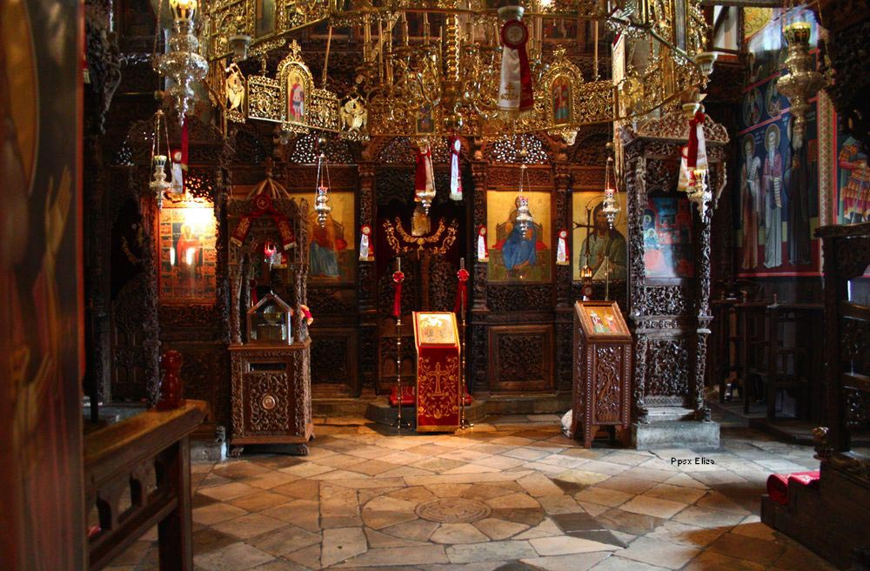



En este fresco están representados los martirios que sufrieron los cristianos…..es increíble y asusta la capacidad del ser humano para causar tormentos al prójimo

Slide 21

Prosiguiendo nuestro recorrido nos acercamos al monasterio de Agia Triada o de la Santa Trinidad. Existen diversas hipótesis acerca de la antigüedad de la construcción , sin embargo, la tradición sostiene que se necesitaron 70 años para acarrear los materiales de construcción hasta el tope del peñón e iniciar así las obras. Sea como fuere, lo formidable del enclave donde está levantado Agia Triada nos sobrecoge. Como si de un fenómeno celeste se tratara, parece querer arrancarse de la tierra para alcanzar, majestuoso, el cielo. Es el triunfo de la ilusión óptica que confunde lo real con lo irreal

Slide 22




Slide 23




Slide 24





Slide 25

Y por fin, el último de los monasterios habitados es el de Agios Stefanos, o San Esteban. Un puente estable de 8 metros de longitud conduce de forma cómoda y segura a la puerta del monasterio. Sobre el portón de entrada del edificio una leyenda certifica que la construcción de esta vieja fortaleza se remonta al año 1192. En el interior del monasterio, habitado por religiosas desde 1961, hallamos dos iglesias. Una de ellas es la primigenia capilla de San Esteban, consagrada al protomártir de la cristiandad, con frescos que datan del ano 1501, si bien algunos de ellos presentan daños como consecuencia del agravio cometido por algunos hombres durante la guerra civil que enfrentó a la sociedad griega entre los anos 1944 y 1949.

Slide 26






Slide 27





Slide 28




Slide 29

Más sitios interesantes:
Frases
Videos
Postales

